Slide 1
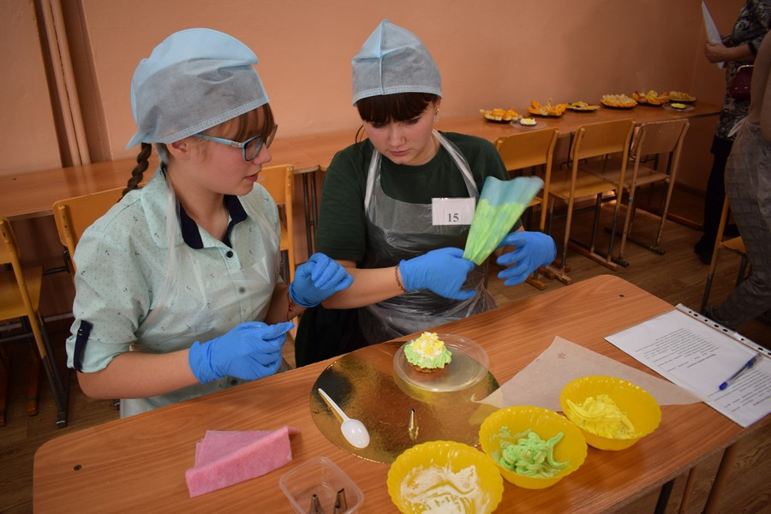
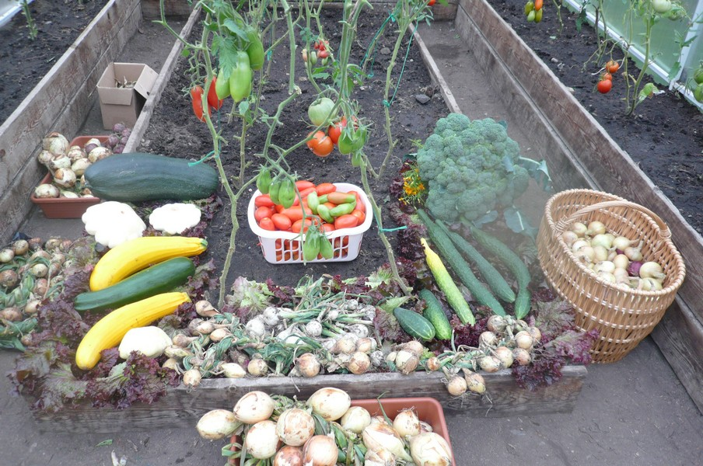
«Реализация концепции предметной области «Технология» в условиях сельской школы. Организация экспериментальной работы на школьном учебно-опытном участке»
ГАУ ДПО ИО «Региональный институт кадровой политики и непрерывного профессионального образования»
09.04.2020

Slide 2
План вебинара:
«Организация экспериментальной работы на школьном учебно-опытном участке», Марченко Татьяна Анатольевна, руководитель ресурсно-методического центра непрерывного агробизнес - образования;
- «Реализация концепции предметной области «Технология» в условиях сельской школы», Рогалёва Елена Владимировна, доцент кафедры технологий, предпринимательства и методик их преподавания, кандидат педагогических наук ИГУ

Slide 3
Областной смотр-конкурс учебно-опытных участков
Областной смотр-конкурс учебно-опытных участков проводится среди общеобразовательных организаций Иркутской области.
Конкурс проводится с целью повышения значимости учебно-опытных участков, как средства обеспечения практической направленности в изучении дисциплин естественнонаучного цикла, способствующих формированию у детей и подростков нравственно-ценностных качеств личности, развитию интереса и творческой активности к опытническо-исследовательской, проектной работе сельскохозяйственной направленности, их профессиональному самоопределению.

Slide 4
Цели и задачи конкурса:
Цели:
Задачи::
. - анализ состояния учебно-опытных участков (далее - УОУ) в общеобразовательных организациях Иркутской области;
- активизация деятельности педагогических коллективов общеобразовательных организаций в сфере агроэкологического образования и трудового воспитания обучающихся;
- выявление и распространение опыта работы по эффективному использованию возможностей учебно-опытного участка в образовательном процессе, внедрение современных подходов и методов организации работы на УОУ;
- формирование нравственно-ценных качеств личности и профессионального самоопределения обучающихся.
-
. - повышение значимости учебно-опытных участков как средства обеспечения практической направленности в изучении естественнонаучных дисциплин;
- организация инновационного содержания работы на учебно-опытных участках, повышение их значимости в образовательном процессе общеобразовательных организаций всех типов и видов;
- совершенствование исследовательской, опытнической, проектной деятельности школьников как одной из перспективных форм трудового воспитания и дополнительного образования обучающихся

Slide 5
Условия проведения и подведение итогов смотра-конкурса
1. Смотр-конкурс проводится по 3 номинациям:
- учебно-опытные участки средних общеобразовательных школ;
- учебно-опытные участки основных общеобразовательных школ;
- учебно-опытные участки начальных общеобразовательных школ;
2. Жюри смотра-конкурса оценивают конкурсные материалы и определяют победителей и призёров по каждой номинации смотра-конкурса.
3. Победители (1 место) и призёры (2 место и 3 место) смотра-конкурса определяются по наибольшей набранной сумме баллов в своих номинациях.
4. Победители и призёры награждаются дипломами министерства образования Иркутской области. Результаты смотра-конкурса оформляются протоколом.
5. Образовательные организации и заведующие учебно-опытными участками– победителей и призеров смотра-конкурса награждаются грамотами министерства образования Иркутской области
6. Все участники смотра-конкурса УОУ получают сертификат участника.

Slide 6
Требования к оформлению конкурсных материалов
1. Структура конкурсных материалов
1.1. Структура конкурсных материалов включает:
- титульный лист с обязательным указанием названия общеобразовательной организации при котором находится УОУ, фамилии, имени, отчества (полностью) директора общеобразовательной организации и заведующего УОУ.
- содержание с указанием страниц в соответствии с показателями конкурса УОУ.
1.2. Конкурсные материалы представляются в форме отчетов, оформленных в соответствии с показателями конкурса.
1.3. Каждый пункт показателей конкурса должен сопровождаться полной, достоверной информацией о работе УОУ и подтверждаться статистическими данными, количественными показателями результатов работы, а так же фотографиями.
2. Оформление конкурсных материалов
2.1.Текст конкурсных материалов должен быть набран на компьютере (формат листа А-4, шрифт 12, междустрочный интервал 1.5).
2.2. Материалы должны быть качественно оформлены и обеспечены наглядно-иллюстративным материалом (фотографии, диаграммы, карты, схемы, рисунки, гербарии, коллекции, дидактический материал и др.), представленные видеоматериалы должны быть качественными, продолжительностью не более 7 минут.
2.3. Объем конкурсных материалов не ограничен.

Slide 7
Показатели и критерии оценки конкурсных материалов

Slide 8
Показатели и критерии оценки конкурсных материалов

Slide 9
Показатели и критерии оценки конкурсных материалов

Slide 10
Организация опытнической работы на УОУ (компания СеДеК)
Памятка опытнику
1. Опыт - это поиск новых путей и методов использования биологического потенциала ресурсов растительного и животного мира.
2. В каждом опыте обязательно должен быть один или несколько контрольных вариантов, с которыми сравнивают и оценивают результаты изучаемых вариантов.
3. Составляя схему опыта, соблюдай принцип единственного различия: единство всех условий, кроме одного - изучаемого.
4. Почвенные и погодно-климатические условия опытного участка должны соответствовать тем условиям, в которых предполагается использовать результаты опыта.
5. Помни: растительные и животные организмы и окружающая их среда составляют единое целое - агробиоценоз.
6. Хорошо изучи биологические особенности и зональные технологии возделывания изучаемых культур.
7. Регулярно проводи наблюдения за ростом и развитием растений изучаемых культур и постоянно делай записи в дневнике - это поможет сделать правильные выводы.
8. Постоянно записывай и учитывай почвенные и погодноклиматические условия зоны проведения опытнической работы.
9. Своевременно и качественно выполняй все работы по уходу за растениями - от этого зависит успех твоей работы.
10. Проводи опытническую работу на высоком агротехническом уровне.
11. Знай, что отрицательный результат в опыте - тоже результат.

Slide 11
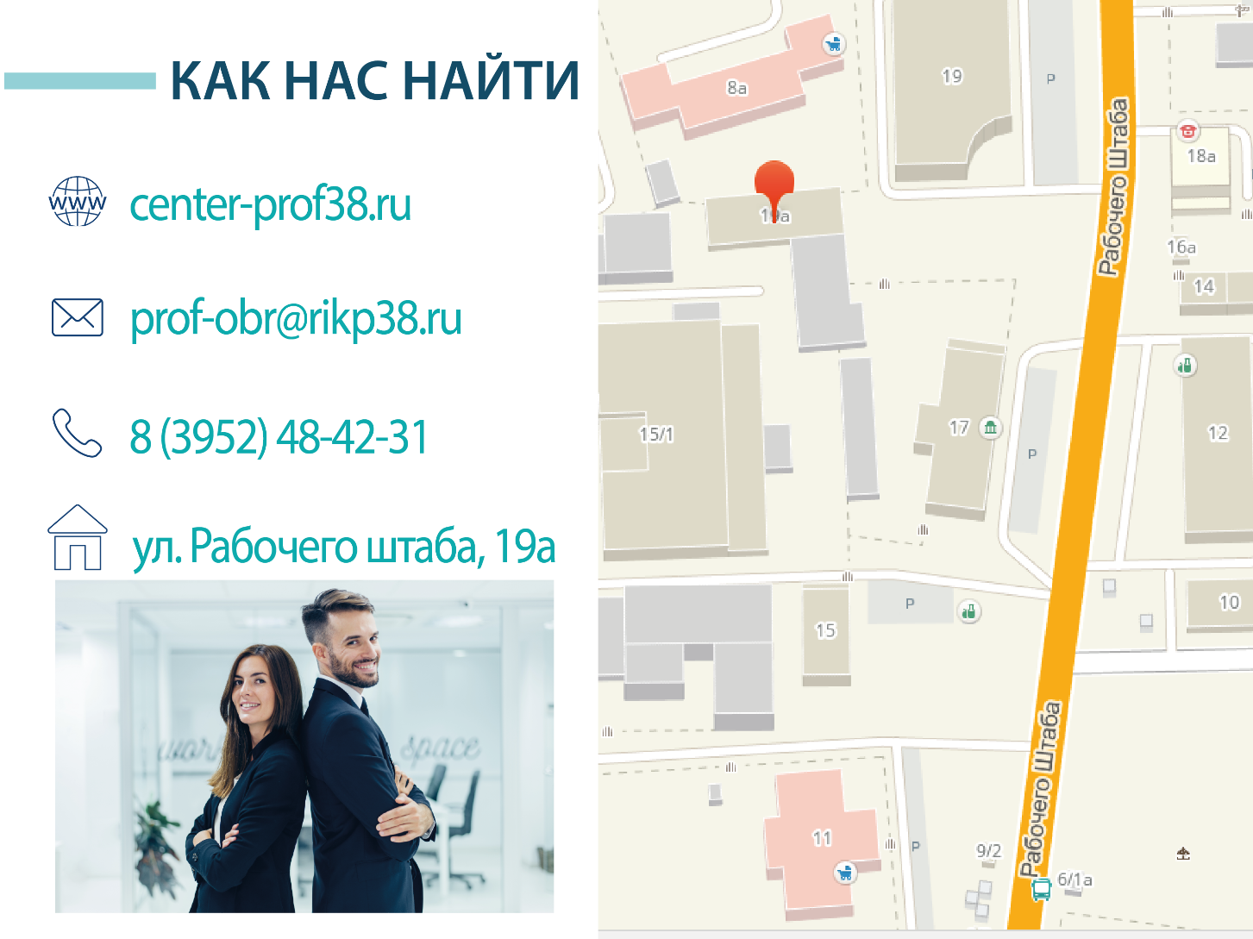
ПРИГЛАШАЕМ К СОТРУДНИЧЕСТВУ
www.рикпнпо.рф
agrobiznesirk@mail.ru
ссылка на группу в facebook https://www.facebook.com/groups/137196083506399/8 (3952) 48-42-32
ул. Рабочего Штаба, 19а
FB

